Slide 1
Naar veerkrachtige steden
IBS De wereld en ik
Les 4 Hitte in de stad

Slide 2
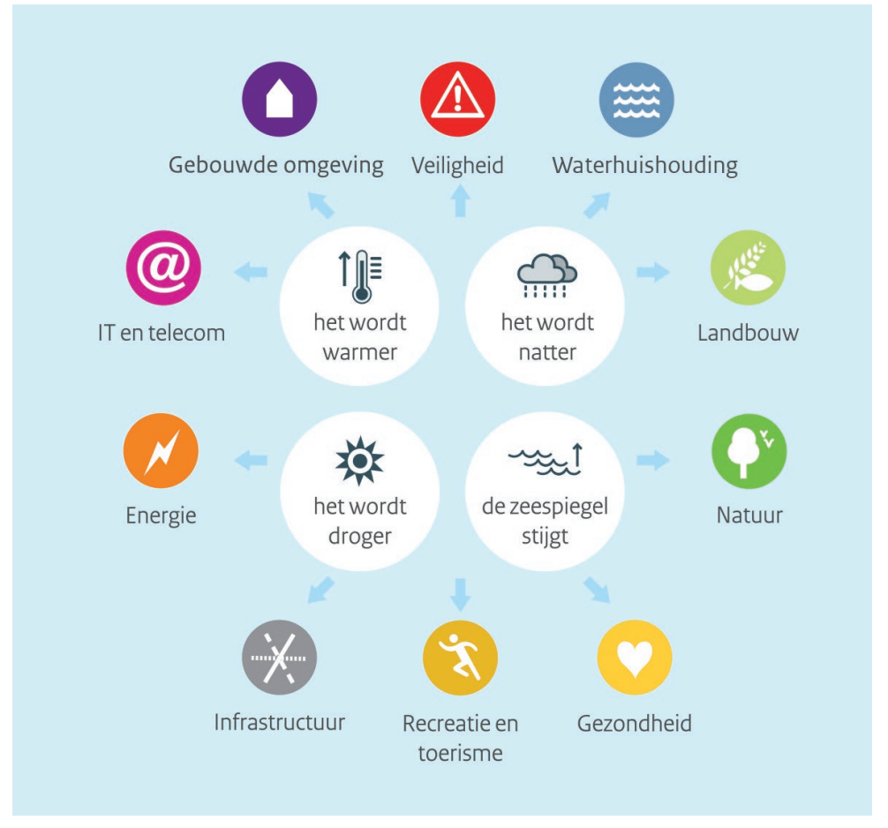
Klimaattrends en effecten op onze stad
Trends:
Het wordt warmer;
Het wordt natter;
Het wordt droger;
De zeespiegel stijgt;

Slide 3
Naar veerkrachtige steden
Om steden in de toekomst leefbaar te houden wordt gezocht naar vernieuwende manieren om steden veerkrachtiger te maken.
Integrale oplossingen het meest kansrijk: Groenblauwe netwerken
Met groenblauwe stedenbouw worden zeven thema’s aangepakt;
Klimaatadaptatie
Verzachten hittestress
Verbeteren biodiversiteit
Voedselproductie
Verbeteren luchtkwaliteit
Duurzame energieproductie
Leefkwaliteit

Slide 4
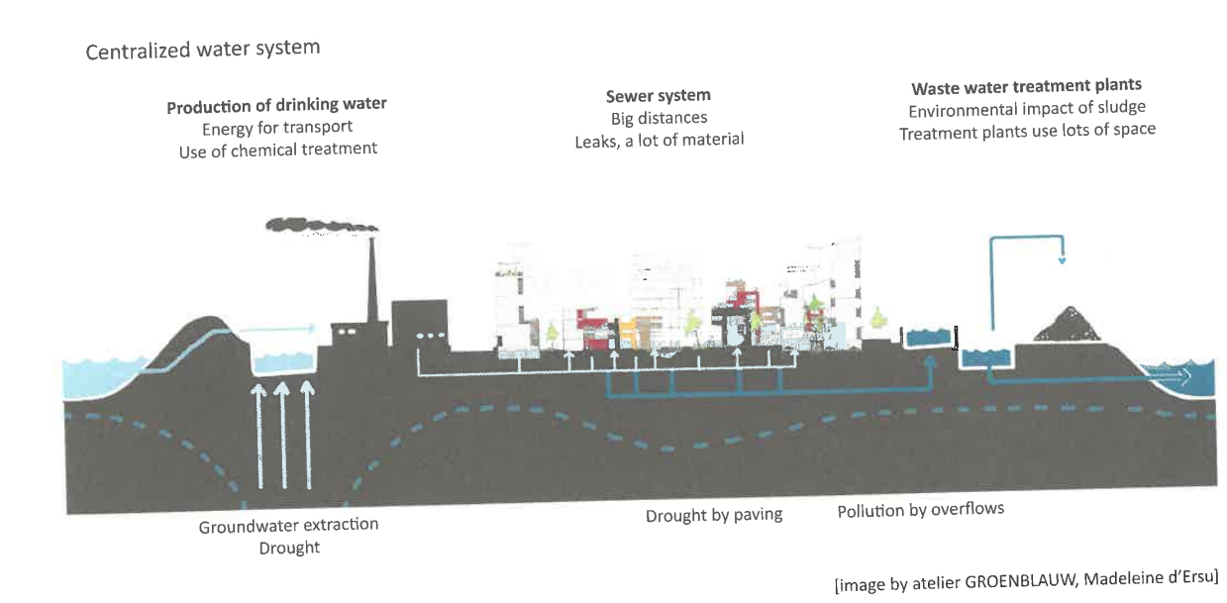
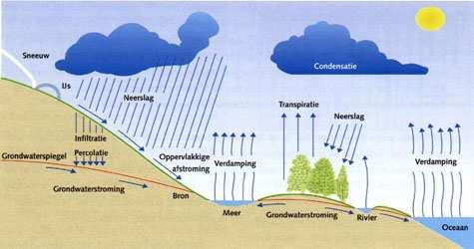
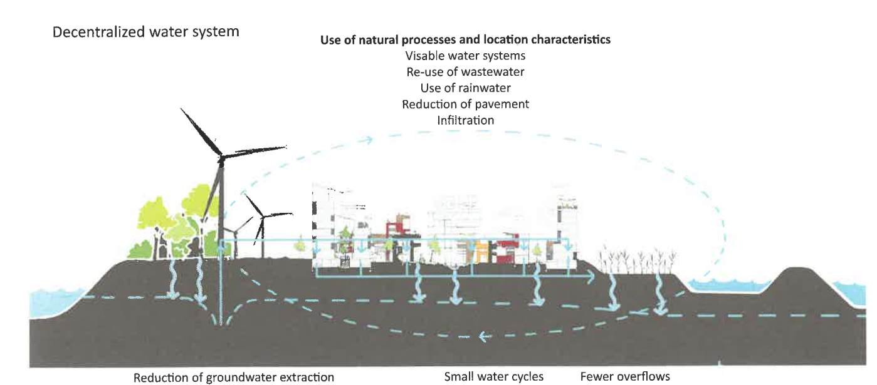
Wateropgave
Doelstelling waterhuishouding in de stad:
Geen schade bij piekbuien
Geen problemen bij (aanhoudende) droogte
Stad voorzien van schoon drinkwater en verwerking afvalwater
Huidige stedelijke waterbalans is kwetsbaar en kunstmatig, door klimaatverandering raakt de stedelijke klimaathuishouding verder uit balans.
Stedelijke waterkringloop
Watersysteem/hydrologische waterkringloop

Slide 5
Groenblauwe netwerken
Invulling aan de hand van de volgende onderwerpen:
Wateropgave
Hitte
Biodiversiteit
Stadslandbouw
Luchtkwaliteit
Energie
Sociaal-maatschappelijke en economische waarde

Slide 6
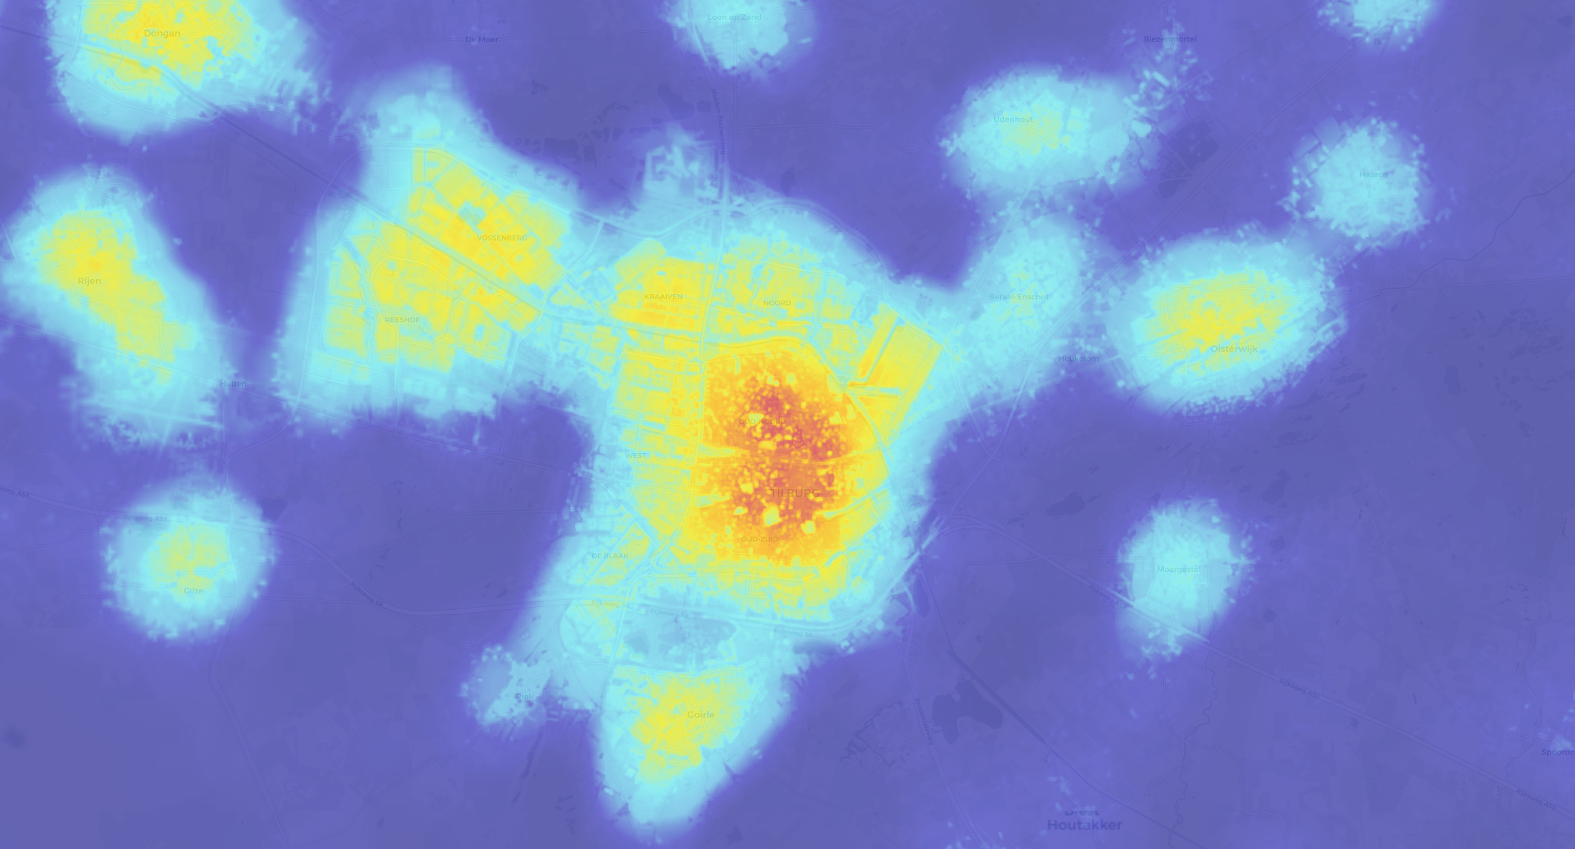

Slide 7
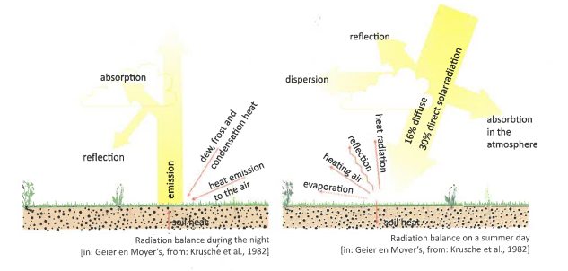
Hitte in de stad
Surface Urban Heat Islands
(Atmosperic) Urban Heat Islands

Slide 8
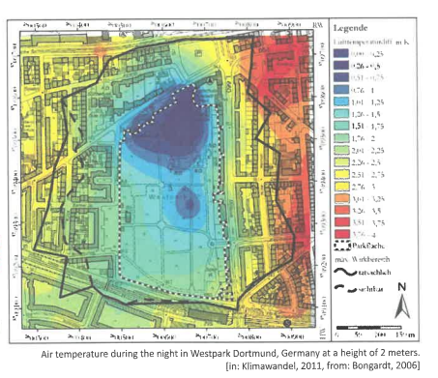
Opdracht:
Zoek je eigen woonwijk op de hittekaart.
Beschrijf minimaal 3 effecten die het zijn de gevolgen van het hitte eiland effect?

Slide 9
Extra emissies en energieverbruik ten behoeve van koeling
Smogvorming
Waterkwaliteit
toenemende kans op algengroei, vissterfte en botulisme
Arbeidsproductiviteit
Bij 30°C functioneert kantoorpersoneel voor 70%
Toename ongelukken
Gezondheid
Oversterfte
Allergieën (huisstofmijt, processierups, langer pollenseizoen)
Infectieziekten (teek~lyme, water- en voedselgebonden infectieziekten)

Slide 10
Smogvorming

Slide 11
Smogvorming

Slide 12
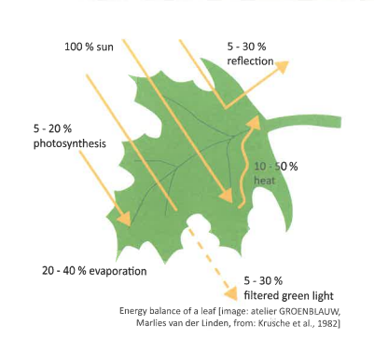
Het koelende effect van groen

Slide 13
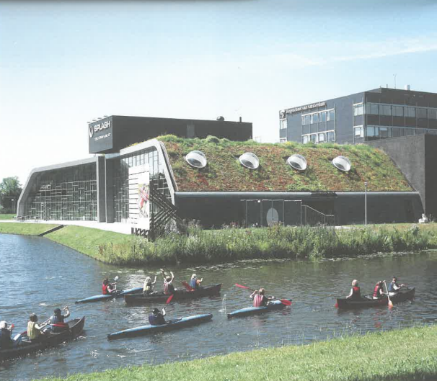
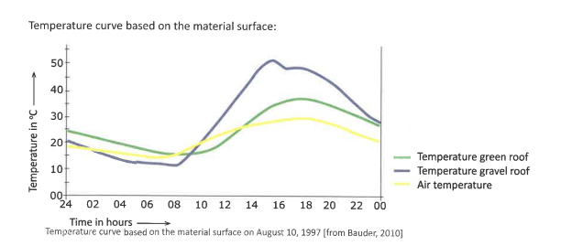
Groendaken

Slide 14
Positieve effecten groendaken
Wateropgave (sponswerking)
Tegengaan hittestress
Biodiversiteit
Luchtkwaliteit (afvangen fijnstof en Nox)
Mitigatie (minder koeling binnen nodig)
Geluidsisolatie
Belevingswaarde

Slide 15
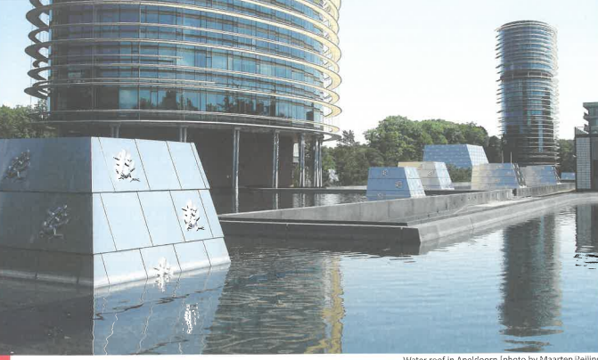
Gevelbeplanting & water(elementen)

Slide 16
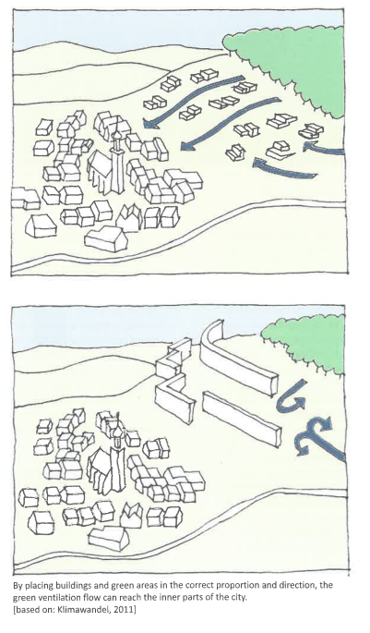
Groen ventilatienetwerk

Slide 17
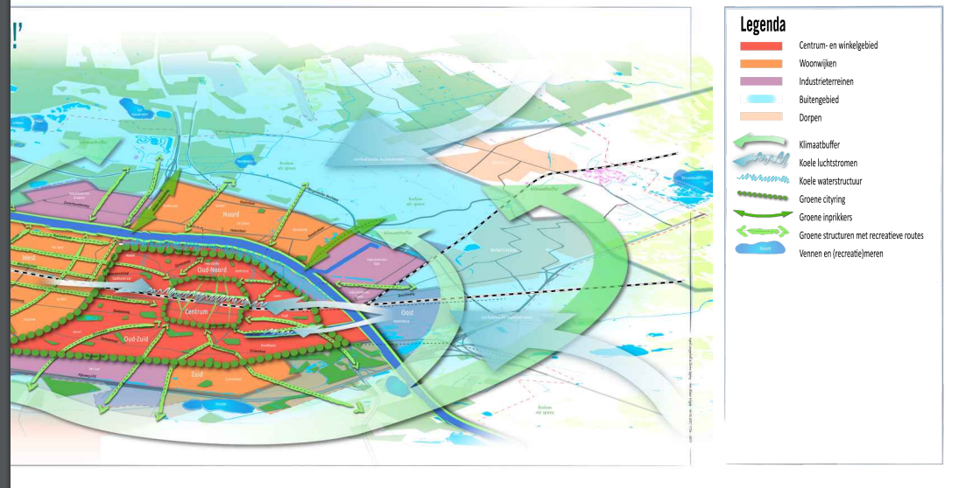

Slide 18
Opdracht
Zoek vijf afbeeldingen van de het mooiste voorbeelden van aanpak van de hitte in de stad.
Maak er één PP-slide van
Stuur deze naar Stijn via teams

